Slide 1
Was essen wir morgen?
Eine Präsentation von Leni Zöller, Nestor Danilov, Naida Bajraktarevic, Krystsina Latushkina, Anastasia Steck
Gymnasium Seligenthal

Slide 2
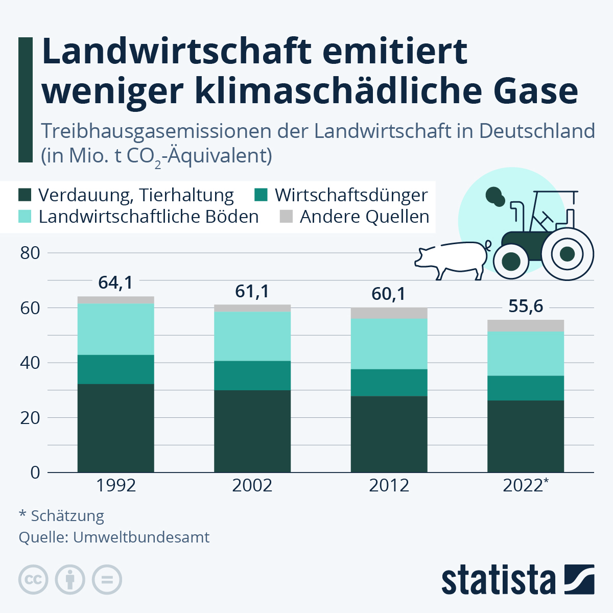
Warum wird bei der Lebensmittelproduktion so viel Fläche genutzt und CO2 ausgestoßen?
Dies hängt von vier gravierenden Schritten ab:
1. Herstellung:
50% der Landfläche ist durch Landwirtschaft besetzt
Die Herstellung produziert auch Treibhausgase:
  45% der Treibhausgase stammen aus der Landwirtschaft
  Methan entsteht durch die Haltung von Kühen und deren Mist
  Lachgas entsteht durch die Nutzung von Stickstoffdüngern
2. Verarbeitung der Lebensmittel
3. Transport:
Lange Transportwege führen zu mehr CO2-Emissionen
Oft werden die Nahrungsmittel per LKW oder Schiff transportiert
4. Aufbewahrung und Zubereitung:
Viele Lebensmittel sind aufwendig zum Aufbewahren und Zubereiten:
  Fleisch zum Beispiel verbraucht Strom, um gekühlt zu bleiben
  Wenn man das Essen grillt (mit Kohle oder Gas), wird CO2 in die Atmosphäre freigesetzt

Slide 3

Wie wird unser Konsum in der Zukunft aussehen/ aussehen müssen?
Das Problem:
,,Da das weltweite Bevölkerungswachstum anhält und verfügbare landwirtschaftliche Flächen abnehmen, wird die globale Landwirtschaft nicht genug Lebensmittel produzieren können. [...] Je nachhaltiger die Produktion, desto ressourcen- und klimaschonender ist das Produkt. Da die Lebensmittelproduktion in erster Linie marktwirtschaftlichen Kriterien unterliegt und der Verbraucher billig einkaufen möchte, spielt Nachhaltigkeit eine untergeordnete Rolle. [...] In unserer westlichen Überflusswelt hätte der Verbraucher die Macht. Leider steht aber im Verbraucherinteresse Preis und Menge im Vordergrund."
~Angelika Gruber, Lehrerin für Ernährung und Gesundheit am Gymnasium Seligenthal
Ein Lösungsvorschlag dazu von einem weiteren Experten
~ Markus Fadl, Pressesprecher
von Naturland

Slide 4
Kokosnuss natur
Bio-Joghurt
Nährwerte, Vitamine & Mineralien etc. pro 100g | Kcal 97, Eiweiß 1,4g, Kohlenhydrate 5,1g, Fett 7,7g. Vitamine der Gruppe B,C,E. Minerale: Kalium, Calcium, Eisen, Magnesium. | Kcal 69, Eiweiß 4,1g, Kohlenhydrate 3,7g, Fett 3,8g, Salz 0,16g. Vitamine der Gruppe B, B12, A. Minerale: Phosphor, Magnesium, Kalium.
Belastung der Umwelt | Die Umwelt wird davon kaum belastet. | Wasserverbrauch, Rohstoff-beschaffung, Abfallmanagement variieren je nach Marke, aber hauptsächlich nachhaltig.
Verfügbarkeit und Herkunft | Fast in allen deutschen Supermärkten verfügbar. Kommt aus den Philippinen, Indonesien, Indien, Thailand, Malaysia, Sri Lanka. | In allen deutschen Supermärkten verfügbar. Kommt von verschiedenen Bio-Marken, unterschiedliche Herkunftsländer.
Preis | Alnatura: 1,99 € /400g | Rewe: 1,50 € /150g

Slide 5
Sojafleisch
Schweinefleisch
Nährwerte, Vitamine & Mineralien etc. pro 100g | Kcal 332, Eiweiß 27g, Kohlenhydrate 8,6g, Fett 1,2g, Salz 0,01g. Vitamine der Gruppe B. Minerale: Calcium, Magnesium, Eisen, Zink, Kalium. | Kcal 271, Eiweiß 27g, Kohlenhydrate 0g, Fett 17g, Salz 0,96g. Vitamine: A, B1, B2, B3, B5, B6, B7, B12, C, D, E, K. Minerale: Kalium, Calcium, Magnesium, Natrium, Phosphor.
Belastung der Umwelt | In Südamerika wurden 2000-2010 24 Millionen Hektar als Anbaufläche genutzt Großer Wasserverbrauch, Lebensräume werden vernichtet, fruchtbarer Boden wird zerstört. | Dritthöchste Umweltbelastung unter den Fleischsorten. Herstellung von Methan und Lachgas bei der Produktion. Ein Fünftel der Treibhausgasemissionen werden durch die Rodung von Flächen für die Viehwirtschaft verursacht.
Verfügbarkeit und Herkunft | In den meisten deutschen Supermärkten verfügbar. Sojabohnen kommen vor allem aus Ostasien (China, Japan, Korea), werden zurzeit fast überall in der Welt angebaut. | In fast allen deutschen Supermärkten verfügbar. Wird in vielen Ländern, auch in Deutschland, hergestellt.
Preis | 5,49 € /1kg | 6 € /1kg

Slide 6
Ei-Ersatz
Ei
Nährwerte, Vitamine & Mineralien etc. pro 100g | Kcal: 444, Eiweiß: 56g, Kohlenhydrate: 22g, Fett: 13g, Zucker: 22g Vitamine: C, B6 Mineralien: Eisen, Magnesium, Natrium, Cholesterin, Kalium | Kcal: 155, Eiweiß: 13g, Kohlenhydrate: 1,1g, Fett:11g, Zucker: 1,1g Vitamine: B6 Minerale: Magnesium, Eisen, Kalzium, Cholesterin, Natrium, Kalium
Belastung der Umwelt | Die Umwelt wird davon kaum belastet. | 28,7g CO2 stößt die Eiproduktion pro Jahr aus. Dabei wird auch Ammoniak produziert. Es wird auch Feinstaub gebildet und das Trinkwasser belastet.
Verfügbarkeit und Herkunft | In fast allen deutschen Supermärkten verfügbar. Kommt aus der Bio-Landwirtschaft in Deutschland. | In fast allen deutschen Supermärkten verfügbar. Kommt aus verschiedensten Ländern und Regionen.
Preis | 0,30 € /"Ei" | 0,16 € /Ei

Slide 7
Carob
Kakao
Nährwerte, Vitamine & Mineralien etc. pro 100g | Kcal: 300, Eiweiß: 5,3g, Kohlenhydrate: 51,8g, Fett: 0,3g Vitamine: A, E und B Reich an unlöslichen sekundären Pflanzenstoffen (zusätzlich: kein Gluten, Laktose; cholesterinfrei; koffeinfrei; fettarm) | Kcal: 350, Eiweiß: 23g, Kohlenhydrate: 10g, Fett:15g Vitamine: A, E und B Minerale: Eisen, Magnesium, Calcium, Niacin, Folsäure, Pantothensäure
Belastung der Umwelt | Die Umwelt wird davon kaum belastet. Kann sogar die Qualität des Bodens verbessern und ihn fruchtbarer machen. | Bei der Produktion werden 27.000l Wasser /kg verbraucht und 3,5kg CO2 /kg ausgestoßen. Zusätzlich kommt der CO2-Ausstoß beim Transport.
Verfügbarkeit und Herkunft | Meist nur in Bio- und Onlinemärkten verfügbar. Kommt hauptsächlich aus Spanien, Italien, Kroatien, Zypern, Türkei. | In fast allen deutschen Supermärkten verfügbar. Wird in afrikanischen und asiatischen Ländern angebaut.
Preis | ca. 3,6 € /250g | ca. 1,6 € /250g

Slide 8
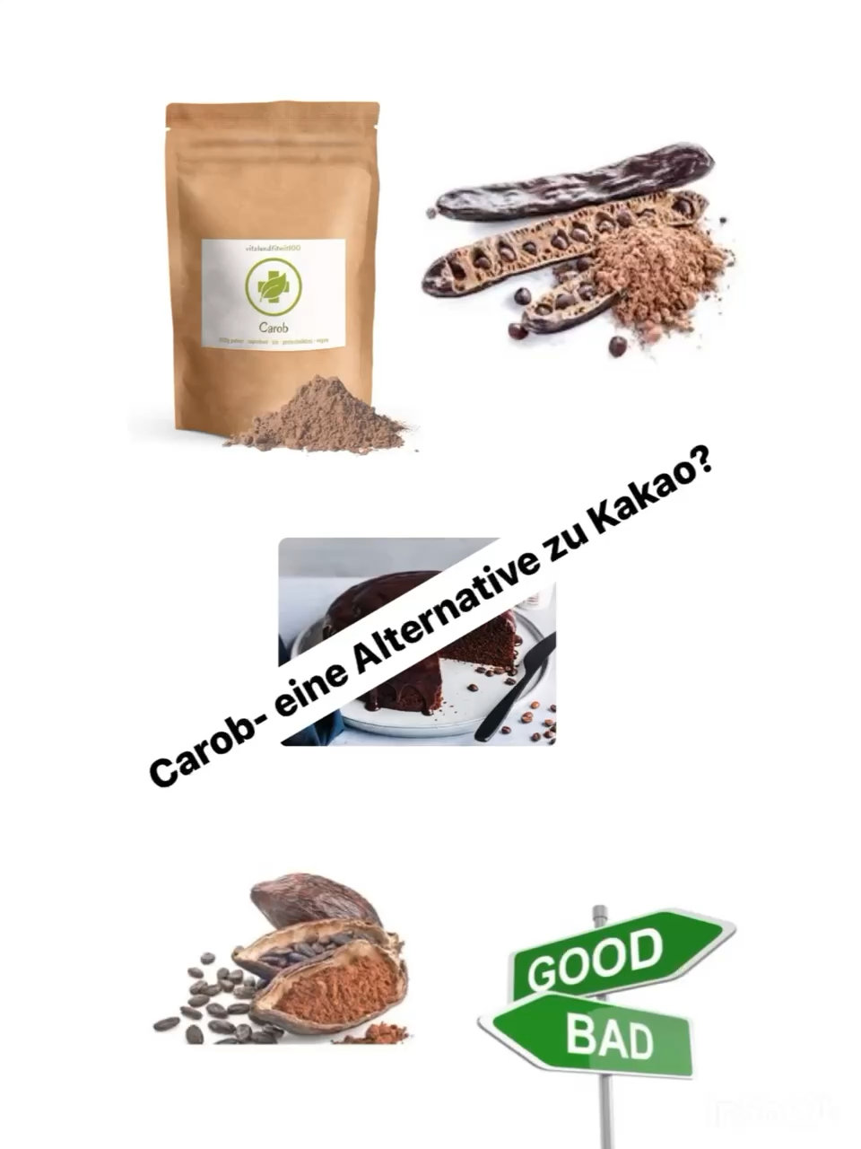

Video:
Vergleich von Alternative und "Original":
Vergleich von Carob und Kakao anhand von selbstgebackenen Brownies. Das eine Blech wurde mit Carob gemacht und das andere mit Kakao (im Video zu sehen).
Expertenmeinung zum Thema Verzicht auf Kakao
~ Markus Fadl, Pressesprecher
von Naturland

Slide 9

Der Einfluss von Dünger auf die Erde
Grundsätzlich kann gesagt werden, dass nicht jeder Dünger der Umwelt schadet. Essentiell unterscheidet man zwischen synthetischem und organischem Dünger:
Synthetischer Dünger:
Wird chemisch hergestellt
Extrem ressourcenintensiv (Erdgas, Erdöl oder Kohle sowie verhältnismäßig viel Energie)
Organische Dünger:
Aus zersetzten Pflanzenteilen, Stallmist, Gülle, Jauche, Kompost, Kalk oder Klärschlamm =>Lebensmittel enthalten mehr Nährstoffe
Gülledüngung:
  Oftmals gelangen Antibiotika und Nitrate über die Erde in das Grundwasser
  Überdüngung schädigt Boden
~ Markus Fadl

Slide 10

Ideales Konzept
Betriebseigene
Futtermittel
Vorbeugender
Pflanzenschutz​
Expertenmeinung zum Thema:
Flächengebundene
Tierhaltung
      Kreislaufwirtschaft
      bei einem Hof:
      Ackerbau wird
      betrieben
      Weidewiesen
      werden
      bewirtschaftet
      Ein paar wenige
      Tiere werden
      gehalten
Erhalten der
Bodenfruchtbarkeit
~ Markus Fadl
Artgerechte
Tierhaltung und
Fütterung
Betriebseigene
organische
Dünger

Slide 11
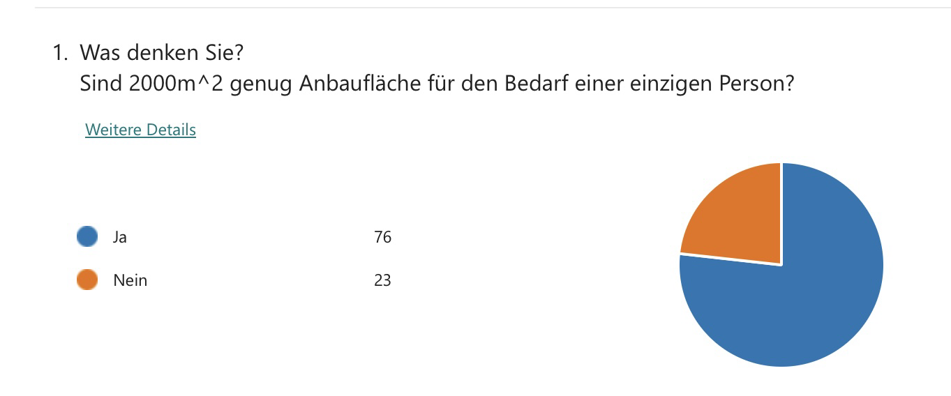
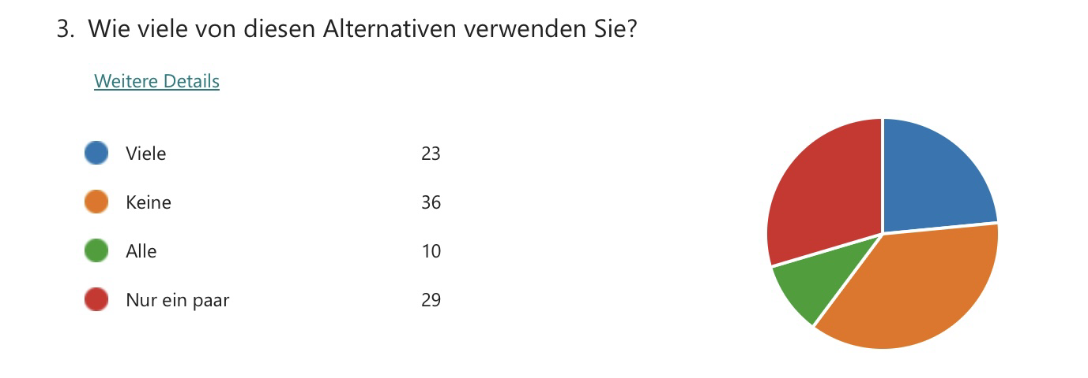
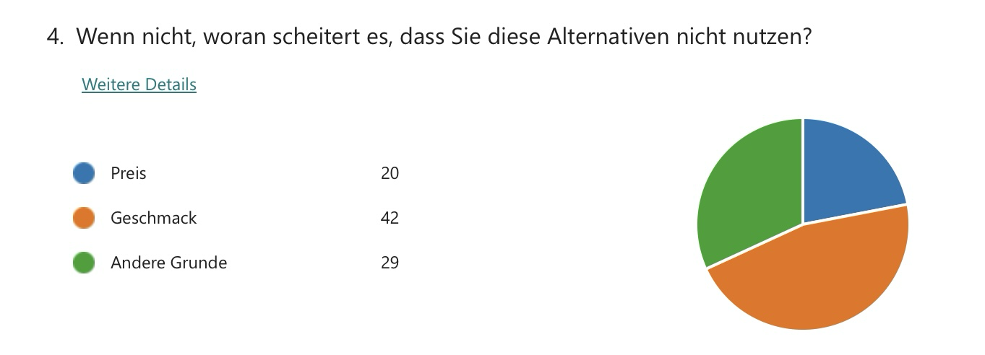
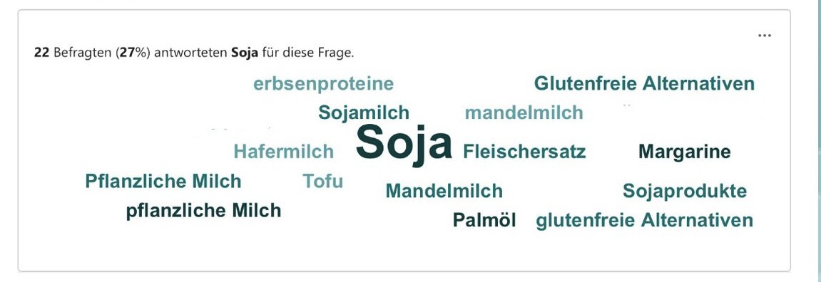
Umfrage zu Alternativen
Altersgruppe: 14- bis 20-Jährige (100 Befragte)

Slide 12
Quellen
https://utopia.de/ratgeber/carob-eine-alternative-zu-kakao/
https://www.bzfe.de/service/news/aktuelle-meldungen/news-archiv/meldungen-2021/januar/carobpulver/
https://www.lebensfreude-aktuell.de/carob-schokoladenersatz/
https://eatsmarter.de/ernaehrung/news/Carolb
https://www.zdf.de/gesellschaft/plan-b/plan-b-essen-fuer-alle-100.html
https://www.planet-wissen.de/sendungen/sendung-was-essen-wir-in-zukunft-102.html
https://www.quarks.de/gesundheit/ernaehrung/gesund-nachhaltig-ernaehren-klima-paleo-vegetarisch-vegan-keto/
https://www.bmuv.de/jugend/wissen/details/mein-essen-die-umwelt-und-das-klima
https://www.gesundheitsforschung-bmbf.de/de/gutes-fett-schlechtes-fett-8035.php
https://www.regenwald-schuetzen.org/regenwald-wissen/zerstoerung-des-regenwaldes
https://www.vattenfall.de/infowelt-energie/fossilfrei-leben/klimawandel-vegane-ernaehrung

